Slide 1
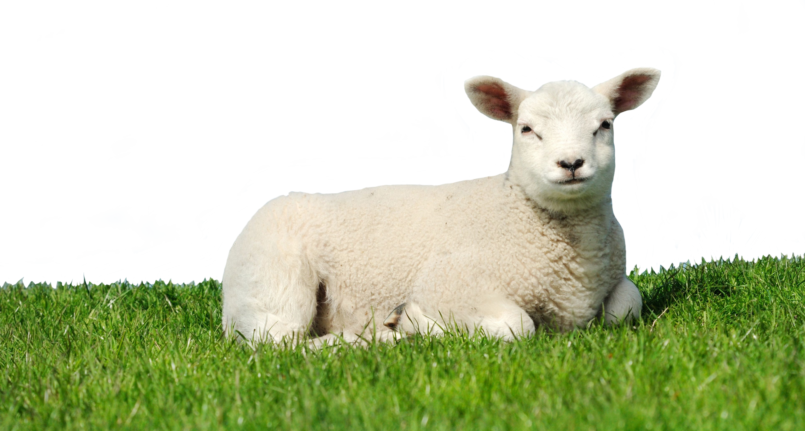
Lección 5 EL DÍA DE LA EXPIACIÓN
Levítico 16.11-19
«Así purificará el santuario, a causa de las impurezas de los hijos de Israel, de sus rebeliones y de todos sus pecados. De la misma manera hará también con el Tabernáculo de reunión, que está entre ellos en medio de sus impureza».
Éxodo 29.9b

Slide 2
Explorar el día de la expiación como una purificación anual del espacio sagrado, el sacerdote, la gente y sus ambientes.
Apreciar la obra de Dios para reparar la relación con el pueblo del pacto.
Analizar la simbología del sacrificio de animales en relación con la expiación de pecados y cómo estos eventos apuntan hacia el sacrificio final en el Nuevo Testamento.

Slide 3
Incensario: Recipiente que sirve para quemar incienso.
Propiciatorio: Tapa del arca del pacto o «testimonio», como se le llama en Lv 16.13 (RVR 1995).
Expiación: La palabra hebrea en Levítico 16 es distinta de la usada en Levítico 1. En el capítulo 16, la palabra usada implica mayormente purificación.
Santo: En Levítico 16, la palabra se utiliza para resaltar el carácter especial de la vestimenta del sumo sacerdote.

Slide 4
Levítico 16.11-12
RVR
11 »Hará traer Aarón el becerro destinado a su propia expiación, hará la reconciliación por sí y por su casa, y lo degollará como sacrificio de expiación.
12 Después tomará un incensario lleno de brasas de fuego del altar que está delante de Jehová, y dos puñados del perfume aromático molido, y lo llevará detrás del velo.
VP
11 »Aarón ofrecerá el becerro como su propio sacrificio por el pecado, para obtener el perdón de sus propios pecados y de los de su familia.
12 Luego tomará un incensario lleno de brasas tomadas del altar que está ante el Señor, y dos puñados de incienso aromático molido, y los llevará detrás del velo;

Slide 5
Levítico 16.13-14
RVR
13 Pondrá el perfume sobre el fuego delante de Jehová, y la nube del perfume cubrirá el propiciatorio que está sobre el Testimonio, para que no muera.
14 Tomará luego de la sangre del becerro y la rociará con su dedo en el lado oriental del propiciatorio, y delante del propiciatorio esparcirá con su dedo siete veces de aquella sangre.
VP
13 echará el incienso sobre el fuego en presencia del Señor, y el humo del incienso cubrirá la tapa que está sobre el arca de la alianza. De esa manera Aarón no morirá.
14 Tomará también un poco de sangre del becerro, y con su dedo la rociará sobre la tapa, por el lado oriental. Luego rociará sangre con su dedo siete veces, por la parte delantera de la tapa,

Slide 6
Levítico 16.15-16
VP
15 y después de eso matará al chivo como sacrificio por el pecado del pueblo y llevará la sangre adentro la rociará encima y delante de la tapa, tal como lo hizo con la sangre del becerro.
16 De esa manera limpiará el santuario de todas las impurezas, rebeliones y pecados de los israelitas. Lo mismo debe hacer con la tienda del encuentro, la cual está en medio de ellos y de sus impurezas.
RVR
15 Después degollará el macho cabrío como expiación por el pecado del pueblo, llevará la sangre detrás del velo adentro y hará con su sangre como hizo con la sangre del becerro: la esparcirá sobre el propiciatorio y delante del propiciatorio.
16 Así purificará el santuario, a causa de las impurezas de los hijos de Israel, de sus rebeliones y de todos sus pecados. De la misma manera hará también con el Tabernáculo de reunión, que está entre ellos en medio de sus impurezas.

Slide 7
Levítico 16.17-18
RVR
17 »Ningún hombre estará en el Tabernáculo de reunión cuando él entre a hacer la expiación en el santuario, hasta que él salga. Cuando haya hecho expiación por sí mismo, por su casa y por toda la comunidad de Israel
18 saldrá hacia el altar que está delante de Jehová, y lo expiará: tomará de la sangre del becerro y de la sangre del macho cabrío, y la pondrá sobre los cuernos alrededor del altar.
VP
17 »Mientras Aarón esté dentro del santuario para obtener el perdón de los pecados, y hasta que él salga, nadie deberá estar en la tienda del encuentro. Una vez que haya obtenido el perdón de los pecados de él y de su familia, y de toda la comunidad israelita,
18 saldrá para ir a purificar el altar que está delante del Señor. Tomará un poco de la sangre del becerro y del chivo, y la untará sobre los cuernos y alrededor del altar,

Slide 8
Levítico 16.19
RVR
19 Esparcirá sobre él de la sangre con su dedo siete veces. Así lo limpiará y lo santificará de las impurezas de los hijos de Israel.
VP
19 y con el dedo rociará sangre sobre el altar siete veces. Así lo purificará de las impurezas de los israelitas, y lo consagrará.

Slide 9
Levítico 16.11-19 describe el ritual de purificación del sumo sacerdote y el pueblo de Israel en el día de la expiación. Aarón debía presentar primero un becerro como sacrificio por sus propios pecados y los de su familia. La sangre, vista como la vida, se utilizaba para purificar al ser humano de sus pecados, según la tradición del Antiguo Testamento. Luego, un chivo (macho cabrío) era sacrificado por los pecados del pueblo. Su sangre también se rociaba en el propiciatorio, simbolizando la sustitución de la culpa del pueblo ante Dios.

Slide 10
La purificación no solo abarcaba a las personas, sino también al lugar santísimo y al tabernáculo, que debían ser purificados debido a las impurezas del pueblo. Durante este proceso, solo el sumo sacerdote, quien había sido purificado, podía estar presente asegurando que el lugar no fuera contaminado. Finalmente, la sangre se aplicaba en siete ocasiones sobre los cuernos del altar para simbolizar su purificación completa.
Las primeras comunidades cristianas interpretaron este ritual a la luz de Jesucristo, quien representa, a la misma vez, el sumo sacerdote y el sacrificio por excelencia. La ceremonia de expiación nos invita a recordar que ningún líder pastoral o laico está exento de pecado y que toda persona necesita ser limpiada mediante la sangre de Cristo.

Slide 11
Dios de misericordia y justicia, purifica nuestros corazones como en el día de la expiación. Que nuestras faltas sean perdonadas y nuestros caminos enderezados, guiándonos hacia tu verdad. Ayúdanos a responsabilizarnos por nuestras propias transgresiones, buscando la paz y reconciliación contigo y con los demás. Renuévanos con un espíritu de humildad y compasión para que nuestras vidas sean un reflejo de tu amor eterno. En Jesucristo lo pedimos. Amén.

